Slide 1
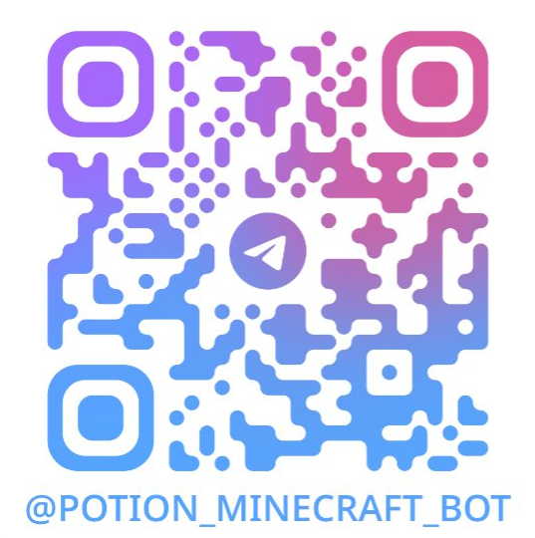
Халоу, май нэйм из ЧЛеонид
Халоу ребята, это презентация моего TG бота-гайда по зельям Minecraft.

Slide 2

Что юзалось (не гидра по вене)
Использовался язык программирования Python и его библиотека Telebot.

Slide 3
Где найти сам код
С самим кодом можно ознакомиться в моём githab, ссылку на него вы найдёте в общей таблице (прикладывать мне её сюда в падлу, так что фигушки вам, ищите сами, бе-бе-бе)

Slide 4

Благодарность и завершение презентации
Спасибо за внимание и интерес к моему проекту! Надеюсь, что представленная информация была абсолютно вам не нужна. Если есть вопросы или идеи - засуньте их себе поглубже (Александр Игоревич, к вам это не относится, я готов вас выслушать)

